Slide 1
SysPSF
Target Software
Sistema de informação para PSF
Alunos:
George Melo
Antonio Carlos
Leszek Trajano
Humberto
Profº Francisco Erico

Slide 2
SysPSF
Target Software
O projeto Syspsf, se propõe a solucionar as deficiências na forma de armazenamento e gerenciamento de informações da população beneficiada com o programa saúde família, em especial a zona rural. Com o SysPSF as secretarias de saúde poderão efetuar seus atendimentos feitos através de enfermeiros, médicos, dentistas ou agentes de saúde, seja em áreas urbanas ou rurais, de forma automatiza.

Slide 3
SysPSF
Target Software
Após a análise do das necessidades, a Target Software, desenvolveu o SysPSF, um sistema que propõe a otimização de todo o processo descrito, ao qual esclareceremos a seguir.

Slide 4
SysPSF
Target Software
Introdução
O Ministério da Saúde implantou, no Brasil, os Programas de Saúde da Família (PSF) e de Agentes Comunitários de Saúde (PACS) para aproximar os serviços de saúde da população. Os programas contam com agentes, enfermeiros, dentistas e médicos que formam equipes baseadas em Postos de Saúde (PS). Cada agente visita regularmente às residências de sua micro-área, sendo que cada grupo de micro-área é atendido por uma unidade de saúde. Nestas visitas, os agentes cadastram e acompanham as famílias, com atenção especial para gestantes, neonatos, hipertensos, entre outros. Este procedimento gera grande volume de dados, que pode ser aproveitado para fins clínicos, gerenciais e epidemiológicos

Slide 5
SysPSF
Target Software
Objetivo:
Melhorar o armazenamento e gerenciamento de informações da população beneficiada com o programa saúde família, o qual atualmente utiliza preenchimento manual de fichas confeccionadas em papel com objetivo de gerar relatórios de suas atividades.

Slide 6
SysPSF
Target Software
Como:
Com o Syspsf as secretarias de saúde poderão efetuar os atendimentos feitos por enfermeiros, médicos ou agentes de saúde, seja em áreas urbanas ou rurais, de forma automatizada onde as informações serão armazenadas no momento do atendimento através de um dispositivo móvel que fará a coleta dos dados, para envio imediato ou posterior, agilizando o registro das transações inerentes aos atendimentos e gerar relatórios mais detalhados de forma rápida e precisa.

Slide 7
SysPSF
Target Software
Utilização:
Com o SysPSF solucionaríamos problemas como:
Desperdício de tempo para a elaboração ou envio de relatórios manuais;
Ausência de suporte para um histórico familiar. Se uma família se mudar, sua ficha é jogada fora perdendo todas as informações da mesma e da sua moradia;
Ausência de padrões para associação entre as informações coletadas;
Associar ocorrências anteriores de doenças com uma residência;
Associar informações dos hospitais às fichas domiciliares;

Slide 8
SysPSF
Target Software
Utilização:
Com o SysPSF solucionaríamos problemas como:
Associar guias de internação emitidas nos PS;
A comunicação de eventos importantes não é feita através de meios digitais;
Casos de tuberculose devem ser avisados ao posto de referência mais próximo;
Doenças de notificação obrigatória à saúde pública (hepatite, dengue,...).

Slide 9
SysPSF
Target Software
O Sistema
O SysPSF é um aplicativo que adota o principio de um sistema distribuído, desenvolvido em Java que roda tanto em Desktop como em dispositivos móveis.

Slide 10
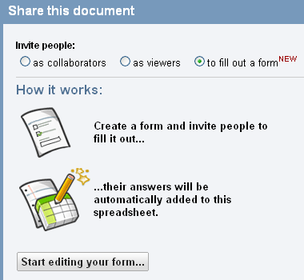


SysPSF
Target Software
Sem o SysPSF
Com o SysPSF

Slide 11
SysPSF
Target Software
Obrigado à todos pela atenção.
A Equipe Target Agradece.

